Slide 1



Radar Covid-19 • Número 55
Del 11 al 20 de julio del 2021
RADAR
ESPECIAL NIÑAS, NIÑOS
Y ADOLESCENTES
En coordinación con la
Defensoría del Pueblo del Perú

Slide 2
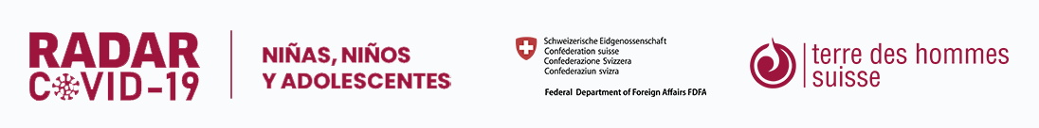
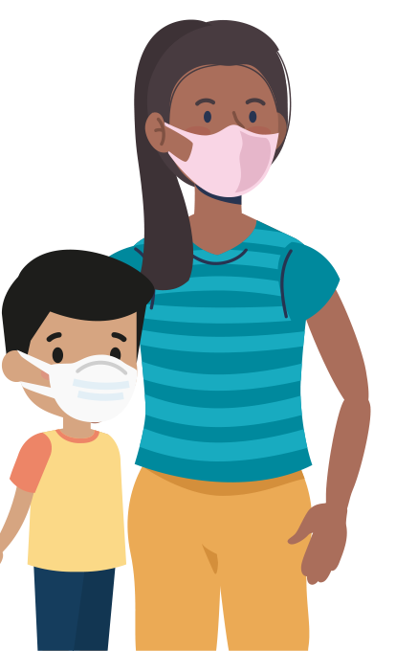
NIÑAS, NIÑOS
Y ADOLESCENTES
Actualización al 20 de julio 2021
Gráfico 1
Acumulado de contagios
TOTAL CONTAGIADOS | TOTAL FALLECIDOS | NNA CONTAGIADOS | NNA FALLECIDOS
2,097,810 | 195,429 | 122,379 | 1,066
20 de julio del 2021
NIÑAS, NIÑOS Y ADOLESCENTES
TOTAL DE CONTAGIADOS: 122,379
De 0 a 5 años:
28,063
De 12 a 17 años:
63,247
De 6 a 11 años:
31,069
Nota: Incluye el 20 de julio. Fuente: Ministerio de Salud. Plataforma Nacional Datos abiertos. Recuperado el 22/07/2021 de ttps://www.datosabiertos.gob.pe/search/field_topic/covid-19-917?sort_by=changed . Elaborado por Terre des Hommes Suisse/Incidencia/Ana Cecilia Aliaga M.
Radar COVID -19
Número 55 – del 11 al 20 de julio 2021
9

Slide 3
NIÑAS, NIÑOS
Y ADOLESCENTES
Casos de contagios registrados entre el 11 – 20 julio 2021
Gráfico 2
NUEVOS CONTAGIADOS | NUEVOS FALLECIDOS | NUEVOS NNA CONTAGIADOS | NUEVOS NNA FALLECIDOS
17,034 | 950 | 1,240 | 6
Número de niñas, niños y adolescentes
CONTAGIADOS
ENTRE 11 - 20 JULIO: 1,037
De 0 a 5 años:
219
De 12 a 17 años:
741
De 6 a 11 años:
280
Nota: Incluye el 20 de julio. Fuente: Ministerio de Salud. Plataforma Nacional Datos abiertos. Recuperado el 22/07/2021 de ttps://www.datosabiertos.gob.pe/search/field_topic/covid-19-917?sort_by=changed . Elaborado por Terre des Hommes Suisse/Incidencia/Ana Cecilia Aliaga M.
Radar COVID -19
Número 55 – del 11 al 20 de julio 2021
10

Slide 4
NIÑAS, NIÑOS
Y ADOLESCENTES
Actualización al 20 de julio 2021
Gráfico 3
Total acumulado de fallecidos
TOTAL CONTAGIADOS | TOTAL FALLECIDOS | NNA CONTAGIADOS | NNA FALLECIDOS
2,097,810 | 195,429 | 122,379 | 1,066
20 de julio 2021
NIÑAS, NIÑOS Y ADOLESCENTES
TOTAL DE FALLECIDOS: 1,066
De 12 a 17 años:
307
De 0 a 5 años:
498
De 6 a 11 años:
261
Nota: Incluye el 20 de julio. Fuente: Ministerio de Salud. Plataforma Nacional Datos abiertos. Recuperado el 22/07/2021 de ttps://www.datosabiertos.gob.pe/search/field_topic/covid-19-917?sort_by=changed . Elaborado por Terre des Hommes Suisse/Incidencia/Ana Cecilia Aliaga M.
Radar COVID -19
Número 55 – del 11 al 20 de julio 2021
11

Slide 5
NIÑAS, NIÑOS
Y ADOLESCENTES
Casos registrados entre el 11- 20 de julio 2021
Gráfico 4
NUEVOS CONTAGIADOS | NUEVOS FALLECIDOS | NUEVOS NNA CONTAGIADOS | NUEVOS NNA FALLECIDOS
17,034 | 950 | 1,240 | 6
Número de niñas, niños y adolescentes
FALLECIDOS
ENTRE 11 – 20 DE JULIO: 6
De 12 a 17 años:
2
De 0 a 5 años:
3
De 6 a 11 años:
1
Nota: Incluye el 20 de julio. Fuente: Ministerio de Salud. Plataforma Nacional Datos abiertos. Recuperado el 22/07/2021 de ttps://www.datosabiertos.gob.pe/search/field_topic/covid-19-917?sort_by=changed . Elaborado por Terre des Hommes Suisse/Incidencia/Ana Cecilia Aliaga M.
Radar COVID -19
Número 55 – del 11 al 20 de julio 2021
12

Slide 6
EVOLUCIÓN DE CONTAGIADOS
DE 0 A 17 AÑOS
Gráfico 5
Las cifras en color verde = periodo del boletín Radar Covid-19 mayor a una semana
Las cifras en color negro = periodo del boletín Radar Covid-19 semanal
Radar COVID -19
Número 55 – del 11 al 20 de julio 2021
13

Slide 7
EVOLUCIÓN DE NUEVOS CONTAGIADOS
DE 0 A 17 AÑOS
Gráfico 6
Las cifras en color verde = periodo del boletín Radar Covid-19 mayor a una semana
Las cifras en color negro = periodo del boletín Radar Covid-19 semanal
Radar COVID -19
Número 55 – del 11 al 20 de julio 2021
14

Slide 8
EVOLUCIÓN DE FALLECIDOS
DE 0 A 17 AÑOS
Gráfico 7
Las cifras en color verde = periodo del boletín Radar Covid-19 mayor a una semana
Las cifras en color negro = periodo del boletín Radar Covid-19 semanal
* Las cifras fueron actualizadas con datos de periodos anteriores
Radar COVID -19
Número 55 – del 11 al 20 de julio 2021
15

Slide 9
EVOLUCIÓN DE NUEVOS FALLECIDOS
DE 0 A 17 AÑOS
Gráfico 8
Las cifras en color verde = periodo del boletín Radar Covid-19 mayor a una semana
Las cifras en color negro = periodo del boletín Radar Covid-19 semanal
* Los datos han sido actualizados con casos de periodos anteriores. Se consideró solamente los casos que corresponden a este periodo
Radar COVID -19
Número 55 – del 11 al 20 de julio 2021
16

Slide 10
Radar COVID -19
Número 55 – del 11 al 20 de julio 2021
17

Slide 11
Radar COVID – 19
Número 42
Del 28 de marzo – 03 de abril 2021
Información actualizada sobre cómo afecta la pandemia a las niñas, niños y adolescentes
Edición
Carmen Barrantes c.barrantes@terredeshommessuisse.ch
Coordinadora de Comunicaciones para América Latina
Asistente de Edición
Liliana Carrillo
Procesamiento estadístico
Ana Aliaga M.
Daniel A. Carrión Nº 866 1° piso, Magdalena del Mar, Lima.
Teléfono: (+51) 01-463-1911
https://terredeshommessuisse.org.pe
https://www.facebook.com/tdhsperu
Radar COVID – 19
Número 55
Del 11 al 20 de julio del 2021
Información actualizada sobre cómo afecta la pandemia a las niñas, niños y adolescentes
Edición
Carmen Barrantes c.barrantes@terredeshommessuisse.ch
Coordinadora de Comunicaciones para América Latina
Asistente de Edición
Liliana Carrillo
Henry Molina M.
Procesamiento estadístico
Ana Aliaga M.
Daniel A. Carrión Nº 866 1° piso, Magdalena del Mar, Lima.
Teléfono: (+51) 01-463-1911
https://terredeshommessuisse.org.pe
https://www.facebook.com/tdhsperu

